Slide 1

Triste à pleurer
N°10

Slide 2


Slide 3


Slide 4
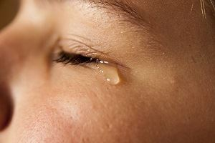

Slide 5


Slide 6
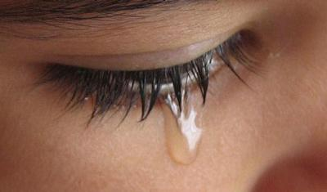

Slide 7


Slide 8



Slide 9
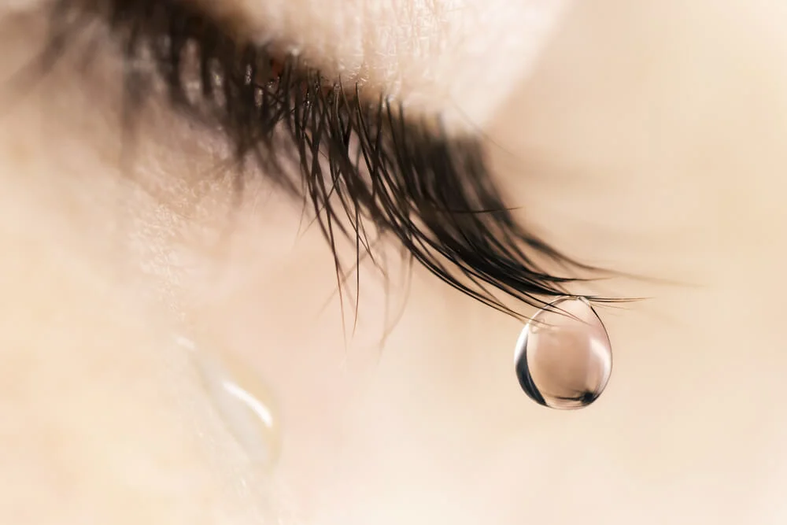

Slide 10


Slide 11
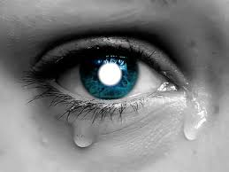

Slide 12


Slide 13


Slide 14


Slide 15

C’était
Triste à pleurer

